Slide 1

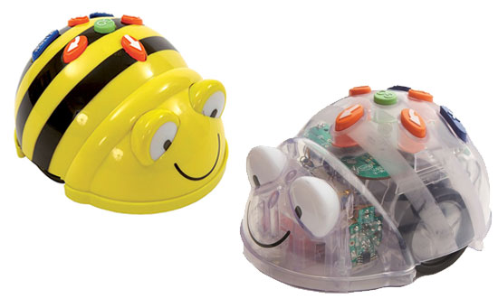
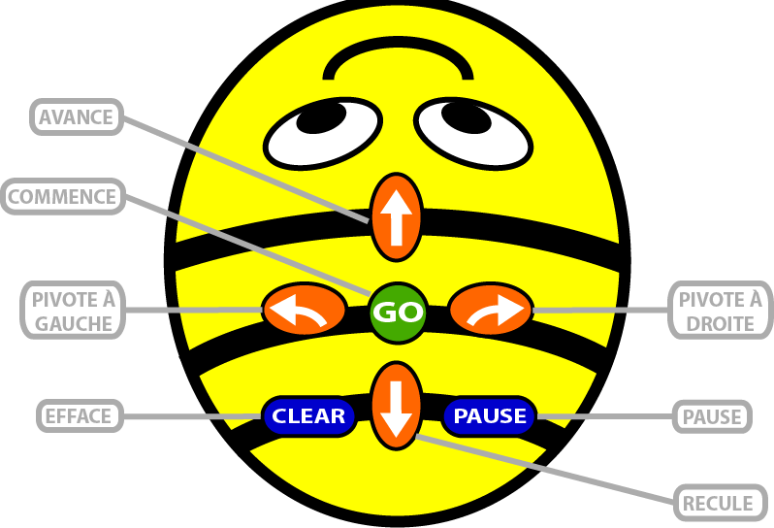
Fiche activité Beebot
I. Démarrer avec Beebot
Les Beebots s'allument facilement en appuyant sur l'un des boutons. Ils peuvent avancer, reculer, tourner de 90 degrés et s'arrêter lorsqu'il rencontre des obstacles.
Ils s’utilisent avec ou sans tapis mais sans ordinateur.
II. Programmer les thymios
Le robot se déplace par pas de 15 cm et effectue des rotations de 90°.Sa mémoire permet de programmer 40 mouvements.
Une fois le programme entré, il faut cliquer sur le bouton « GO » pour lancer le programme !

Slide 2

Fiche activité Beebot
III. Partir à l’aventure
En fonction du niveau des enfants, il est possible de passer par une activité de visualisation avec des cartes puis d’opter pour la partie programmation.
C’est exactement le principe du jeu proposé ici !
BEEBOT GAME
Comment jouer ?
Une première carte circuit est tirée de la pioche. Elle indique au joueur le départ, l’arrivée ainsi que tous les obstacles qu’il peut y avoir sur le chemin de la Beebot.
Chaque joueur reçoit des cartes de déplacements qu’il va devoir placer habilement en face de lui afin de proposer un programme de déplacement pour son abeille.
Attention, il faut être rapide car les joueurs ne disposent que d’une minute pour placer leur cartes !
Les joueurs qui remportent des points sont ceux qui ont trouvé le bon programme. Celui qui remporte la manche est celui qui est arrivé à 5 points !

Slide 3
BEEBOT GAME
BEEBOT GAME
BEEBOT GAME
BEEBOT GAME

Slide 4
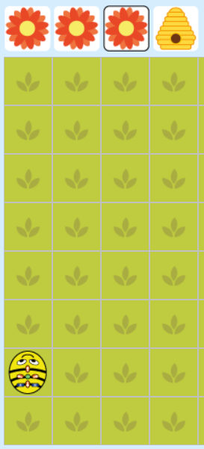
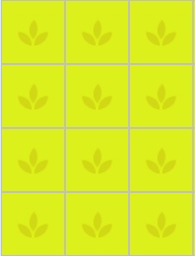
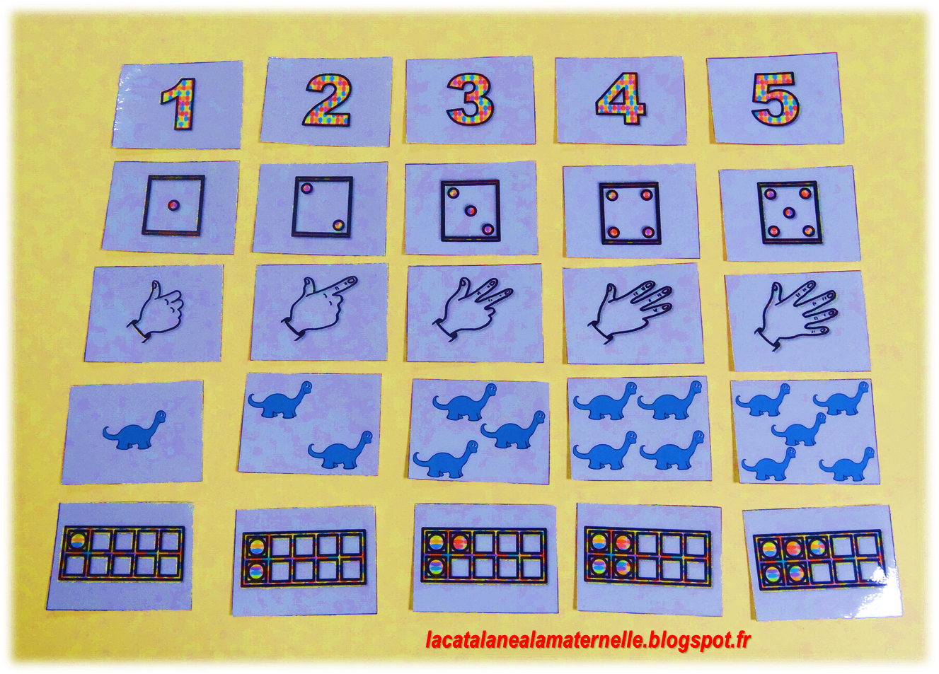
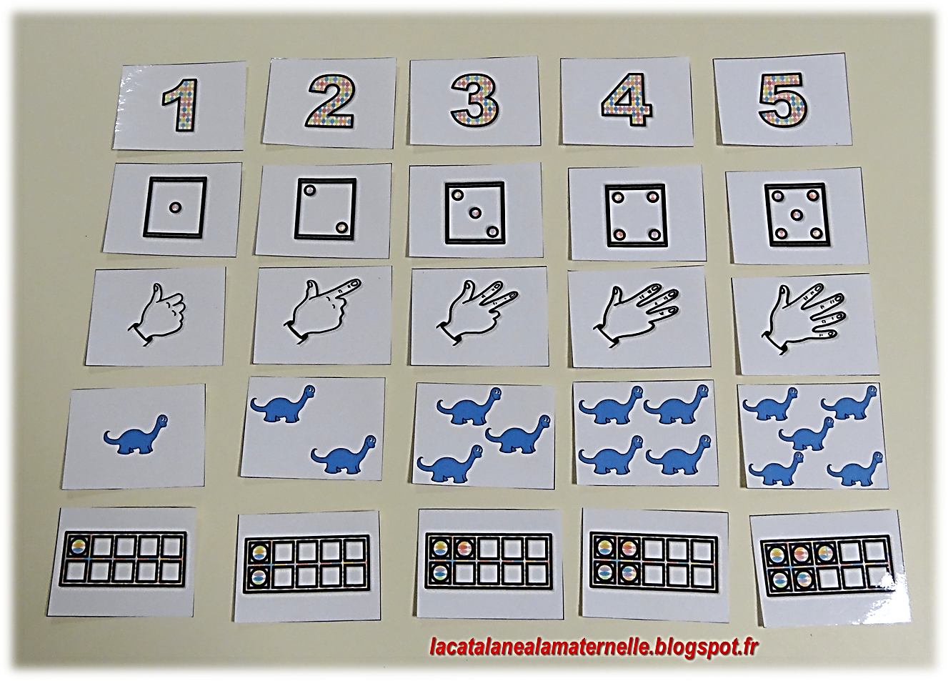
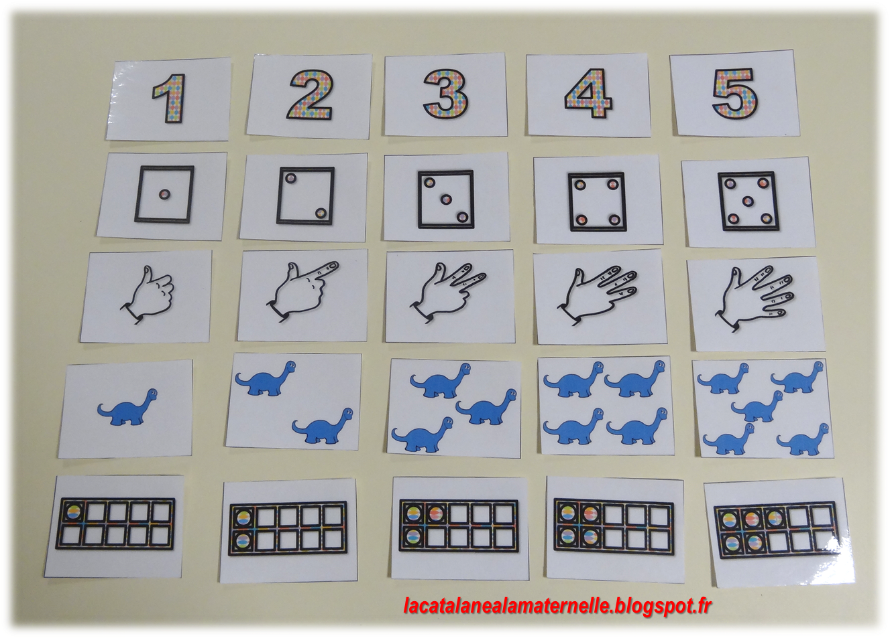
2
1
Emmène Beebot sur 5
Emmène Beebot sur 4

Slide 5
BEEBOT GAME
BEEBOT GAME
BEEBOT GAME
BEEBOT GAME

Slide 6



Récupère 6
Récupère 3
Ramène Beebot à sa ruche
Ramène Beebot à sa ruche

Slide 7
BEEBOT GAME
BEEBOT GAME
BEEBOT GAME
BEEBOT GAME

Slide 8
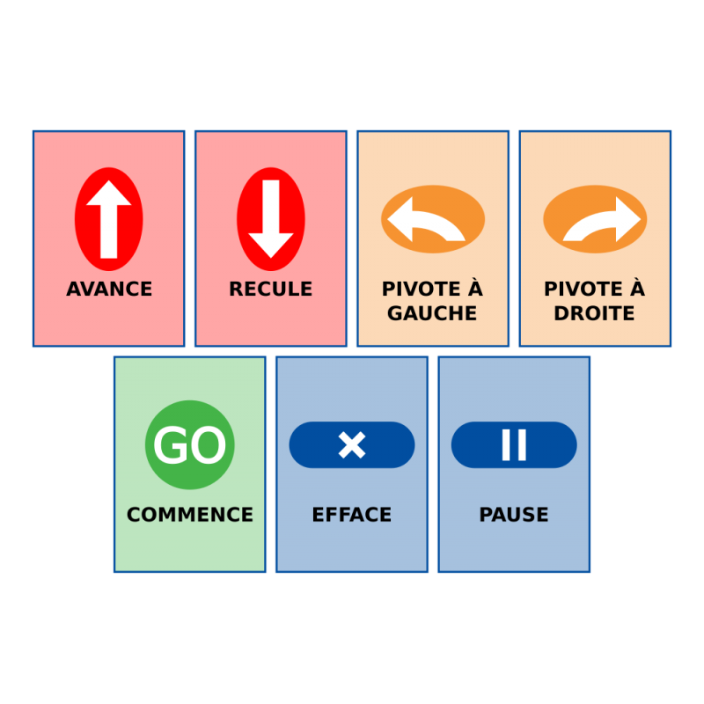

Slide 11
Emmène Beebot à 1u 5d
Emmène Beebot à 9d 3u
Emmène Beebot à 1c 2d 8u
Emmène Beebot à 4u 7d

Slide 12
Emmène Beebot à 9u 6d
Emmène Beebot à 4d 1u
Emmène Beebot à 5c 8d 3u
Emmène Beebot à 6u 1d

Slide 13
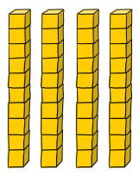
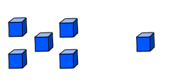


Emmène Beebot à
Emmène Beebot à
Emmène Beebot à
Emmène Beebot à

Slide 14
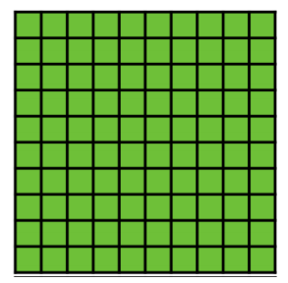
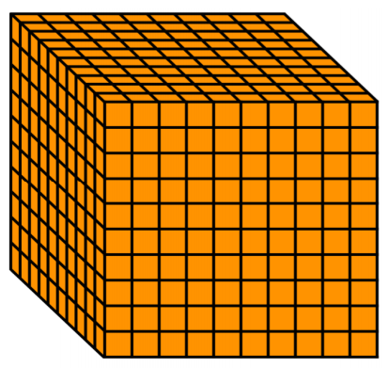
Emmène Beebot à
Emmène Beebot à
Emmène Beebot à
Emmène Beebot à

Slide 15
Combien j’ajoute à 7 pour avoir 10 ?
Combien j’ajoute à 5 pour avoir 10 ?
Quelle est le double de 8 ?
Quelle est la moitié de 12 ?

Slide 16
Combien j’ajoute à 9 pour avoir 10 ?
Combien j’ajoute à 2 pour avoir 10 ?
Quelle est le double de 9 ?
Quelle est la moitié de 20 ?

Slide 17
Quel est le résultat de 7 + 8 ?
Quel est le résultat de 2 x 7 ?
Quel est le résultat de 32 - 4 ?
Quel est le résultat de
13 + 27 ?

Slide 18
Quel est le résultat de 5 + 6 ?
Quel est le résultat de 4 x 5 ?
Quel est le résultat de 56 - 7 ?
Quel est le résultat de 61 + 29 ?

Slide 19
25 | 93
128 | 74
46 | 51
113 | 1 709

Slide 20
69 | 41
583 | 16
3 | 5
24 | 1

Slide 21
8 | 18
9 | 10
6 | 15
14 | 28

Slide 22
40 | 11
20 | 49
90

